Slide 1
Что такое буллинг и кибербуллинг?
Педагог – психолог: Сыздыкова Альфия Сакеновна

Slide 2
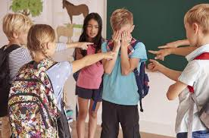
Буллинг — это запугивание, физический или психологический террор, направленный на то, чтобы вызвать у другого страх и тем самым подчинить его себе».
И. Н. Кон

Slide 3
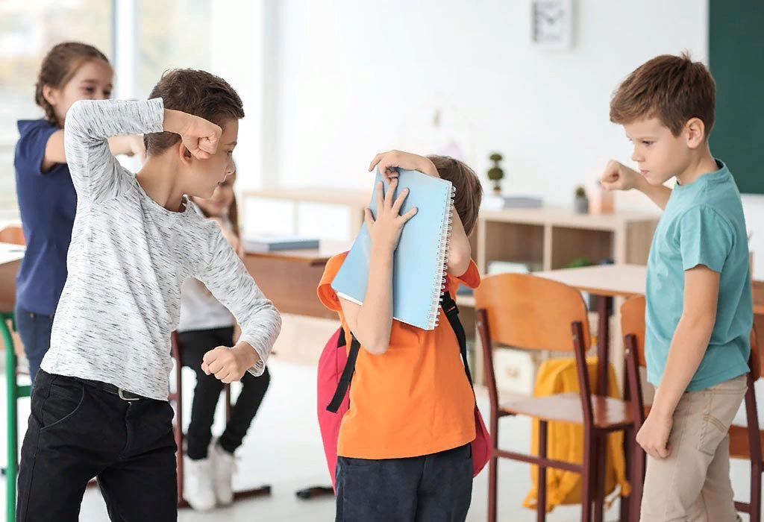
Инициаторы травли - буллеры
Буллеры - выступают один - два ребенка, их цель самоутвердиться, обрести авторитет в коллективе, они стремятся к вниманию, желают занять роль лидера класса.

Slide 4
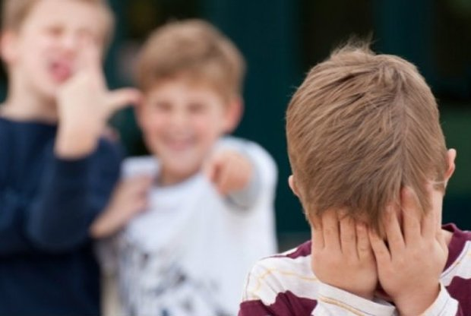
Виды буллинга
А. Психологическое (моральное) насилие:
1. вербальный
насмешки, высмеивание, дразнилки
присвоение кличек, оскорбления
бесконечные замечания и необъективные оценки,
унижение в присутствии других детей,
угрозы физической расправы,
шантаж, угроза пожаловаться взрослым,
перестать дружить,
вымогательство,
доносительство, обзывательства,
клевета на жертву,
придирки,

Slide 5
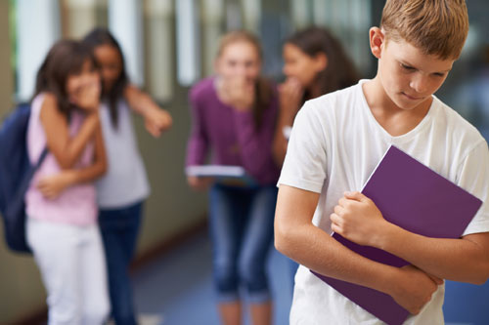
2. социальное исключение
бойкот,
отторжение,
изоляция,
отказ от общения с жертвой
(с ребенком отказываются играть,
заниматься,
не хотят с ним сидеть
за одной партой и т.д.)

Slide 6
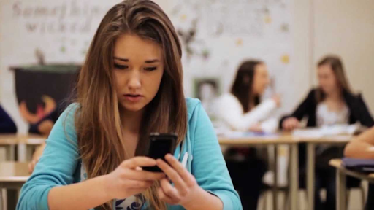
Кибербуллинг – очень популярное среди подростков. Проявляется в травле при помощи социальных сетей или посылании оскорблений на электронный адрес.

Slide 7
Тактика киберзапугивания
Публикация комментариев или слухов о ком-то в Интернете, которые являются вредными или неловкими.
Угрожать причинить кому-то боль или призывать им убить себя.
Публикация компрометирующей картинки или видео.
Публикация материалов через фальшивый аккаунт
Троллинг на тему национальности, расы, вероисповедания
Создание порочащей информации о ком-либо
Рассылка порочащей информации содержащей личные данные жертвы

Slide 8
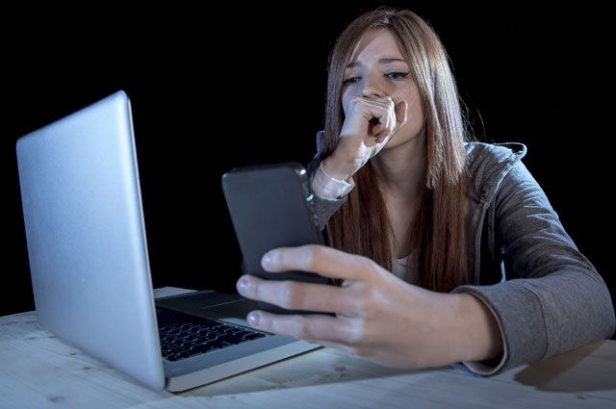
Откуда можно ждать опасности? Какие средства используются для кибербуллинга?
Мобильная связь
Сервисы мгновенных сообщений
Чаты и форумы
Электронная почта
Веб-камеры
Социальные сети
Сервисы видеохостинга
Игровые сайты и виртуальные игровые миры

Slide 9
Что можно сделать если столкнулись с ситуацией кибертравли?
Все зафиксируйте (скриншот экрана)
Не реагируйте на сообщение
Храните доказательства (для провайдера и правоохранительных органов)
Заблокируйте буллера
Расскажите родителям.
Вместе с родителями постарайтесь разобраться в ситуации:
(В чем конфликт, кто участник, что за причина, есть ли угроза жизни).
Обратитесь за помощью:
к администратору ресурса.
Если в травле участвуют ученики школы – к директору.
Если угроза жизни – в правоохранительные органы, приложив доказательства.

Slide 10
Б. Физическое насилие - избиение, нанесение удара, подзатыльники, порча и отнимание вещей, воровство и др.
1 место — СЛОВЕСНАЯ ТРАВЛЯ
2 место — БОЙКОТ
3 место— ФИЗИЧЕСКАЯ РАСПРАВА
4 место— РАСПРОСТРАНЕНИЕ СЛУХОВ И СПЛЕТЕН
5 место— ВОРОВСТВО

Slide 11
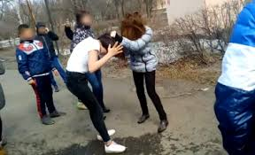

Slide 12
Распределение ролей в буллинге
Активное участие в буллинге всегда принимают три группы детей: жертва, агрессор и наблюдатели, защитники.
Травля начинается одним человеком, обычно он лидер в классе, успешный в учебе или же, наоборот, агрессивный неуч.
Наблюдатели, как правило, не испытывают удовольствия от буллинга, но вынуждены или включаться, или молчать из страха, что сами окажутся в роли жертвы.
Защитники - это более смелые дети, встают на защиту жертвы.
Косвенные участники буллинга
Родители.
Опекуны.
Учителя.
Воспитатели.
СМИ

Slide 13
Признаки ребенка агрессора
неумение решать конфликтные ситуации и при этом постоянное в них попадание
обидчивость, причем обиды сохраняются на долгое время
проявление жестокости в отношении более слабых, беззащитных
постоянное стремление доминировать среди сверстников
трудности в самоконтроле, не может заставить себя выполнять задания, склонность к истерикам

Slide 14
Возможные последствия:
Расстройства психики, ассоциальное поведение, тревожные расстройства. Даже единичный случай буллинга оставляет глубокий эмоциональный шрам.
Сложности во взаимоотношениях - социальная изоляция.
Болезни, психосоматика. Результатом буллинга очень часто бывают физические недомогания.

Slide 15
Вы должны осознавать всю ответственность за проступки, которые совершаете в своей жизни. Применение психологического и физического насилия над детьми также уголовно наказуемо, как и над взрослыми. Синяки и ссадины можно зафиксировать в больнице, где их происхождение записывается со слов ребенка. Больница обязана передать информацию в полицию,
а полиция — отреагировать.
Так же необходимо помнить, что уголовная ответственность наступает с 14 лет.

Slide 16
Спасибо за внимание!

Slide 17
Тренинг «Профилактика буллинга»

Slide 18
Цель тренинга: повышение толерантности и эмпатии, профилактика конфликтов в межличностных отношениях учащихся.

Slide 19
Разминка. “Любимое занятие”.
Педагог-психолог: - У каждого из нас есть свои любимые занятия, но мы порой даже не подозреваем об интересах тех, кто не являются нашими друзьями, хотя можем знать этих людей не один год. Давайте, обратим внимание на своих одноклассников. Продолжите фразу: “Я люблю....”
Каждый участник, по очереди, рассказывает о том, чем ему нравится заниматься. Психолог акцентирует внимание на том, что есть разные интересы

Slide 20
Упражнение «Этюды» (в тройках)
Проигрываются этюды, в которых скрыты роли агрессора, жертвы, наблюдателя. Распределяются роли. Цель каждого достоверно, убедительно проиграть свою роль и обязательно придти к компромиссу, примирению, за что отвечает 3 сторона (наблюдатель).
— Одноклассник в очередной раз забирает ручку у Миши, это видит Петя;
— Света уже неделю придирается словами к новенькой однокласснице;
— В столовой у Коли уже не первый раз забирают стул, ему приходиться есть стоя;
— Дима постоянно называет своего одноклассника не по имени, а по национальности, издевается, насмехается над ним.
Обсуждение данных ситуаций?
— бывают ли такие ситуации в жизни?
-как себя вести, если возникнет такая ситуация?
— есть ли выход из них?
— как еще можно было решить ситуации?
-какого было в роли жертвы, агрессора, наблюдателя?
— можно ли помочь в реальной жизни в таких случаях?
— а кто смог бы помочь из вас?

Slide 21
Упражнение «Неоконченные предложения»
Подросткам предлагается по кругу продолжить неоконченные предложения
- Я терпеть не могу, когда…
- Я агрессивный в школе, когда…
- Когда я злюсь…
- Успокоиться мне помогает…

Slide 22
Упражнение «Избавляемся от гнева и агрессивности» (5 мин).
Инструкция учащимся: «Сядьте поудобнее, расслабьтесь, глубоко вдохните 3–4 раза и закройте глаза. Вообразите, что вы попали на небольшую выставку. На ней представлены фотографии людей, на которых вы разгневаны, которые вызывают у вас злость, вас обидели или поступили с вами несправедливо. Походите по этой выставке, рассмотрите портреты. Остановитесь у любого из них. Вспомните какую-нибудь конфликтную ситуацию, связанную с этим человеком. Постарайтесь мысленно увидеть самого себя в этой ситуации… Представьте, что вы выражаете свои чувства человеку, на которого разгневаны. Не сдерживайтесь, не стесняйтесь в выражениях и действиях, говорите ему все, что хотите, делайте этому человеку все, к чему побуждают ваши чувства. Если вы закончили упражнение, дайте знак — кивните головой. Вдохните 3–4 раза и откройте глаза».
Вопросы для обсуждения:
Поделитесь с группой своим опытом. Что легко, что трудно было делать в этом упражнении? Что понравилось, что не понравилось?
Кто из окружающих вошел в вашу галерею? На ком вы остановились?
Какую ситуацию вы представили? Расскажите о ней.
Как менялось ваше состояние в ходе упражнения?
Чем отличаются чувства в начале и конце упражнения?

Slide 23
Рефлексия:
- Что вам понравилось в занятии?
- Что вы можете взять для себя из нашего общения на занятии?
- Одним словом оцените свое состояние во время занятия?

